Slide 1

Desarrollo de Aplicaciones Informáticas
CICLO FORMATIVO DE GRADO SUPERIOR
Programación
Mi formación, mi futuro.

Slide 2
Sumérgete en los lenguajes de última generación. Desarrolla tus propias aplicaciones, juegos y aprende las técnicas de programación más avanzadas.

Slide 3
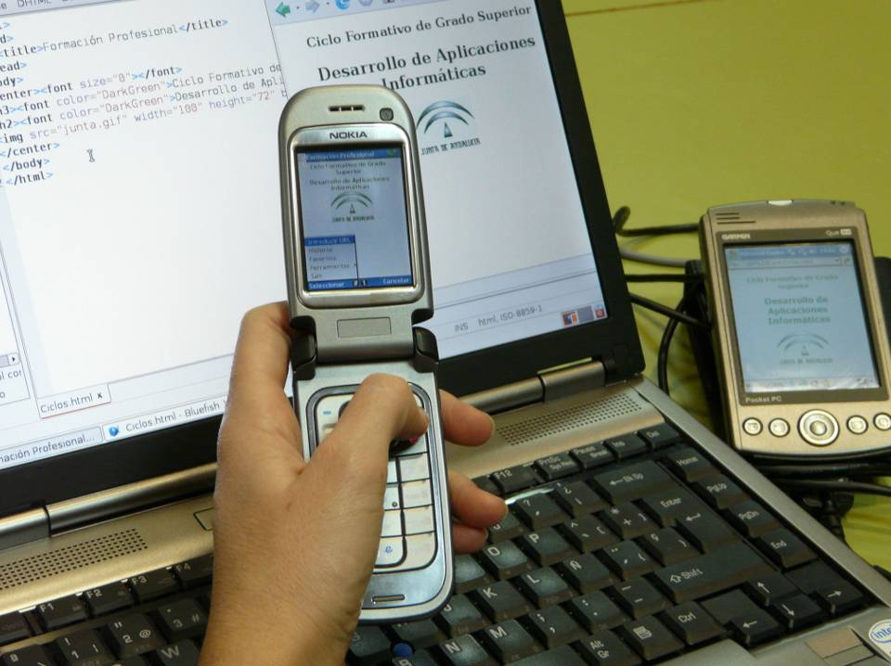

Slide 4

¿Qué voy a aprender?
A través de una formación teórico-práctica, aprenderás sobre sistemas operativos y en red, a realizar análisis y diseño de aplicaciones.
Programar en distintos lenguajes será una de las materias principales.
Conseguirás desarrollar aplicaciones con lenguajes de 4ª generación y diseñarlas en entornos gráficos.
Herramientas de trabajo

Slide 5
¿Cómo conseguirlo?
¿Cómo conseguirlo?
Durante los dos años académicos que comprende este ciclo formativo, con los recursos que pondrá a tu disposición el centro educativo, cursarás 8 módulos profesionales en los que realizarás actividades como las siguientes:
Analizar, diseñar y crear aplicaciones informáticas utilizando distintos lenguajes de programación y entornos.
Instalar y configurar sistemas operativos y redes informáticas.
Conocer los entornos de trabajo en los que podrás desarrollar tu profesión.

Slide 6
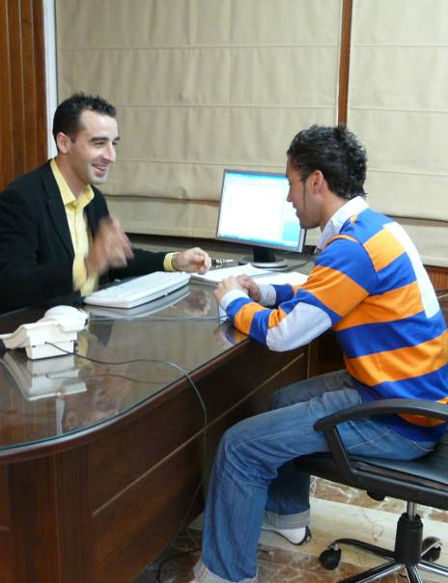
¿Cómo conseguirlo?
Antes de finalizar el ciclo podrás demostrar todo lo aprendido, realizando tu propio proyecto contando con la ayuda de tu profesorado.
Además, realizarás prácticas en una empresa, factor decisivo a la hora de incorporarte al mundo laboral.
Formación en Centros de Trabajo

Slide 7
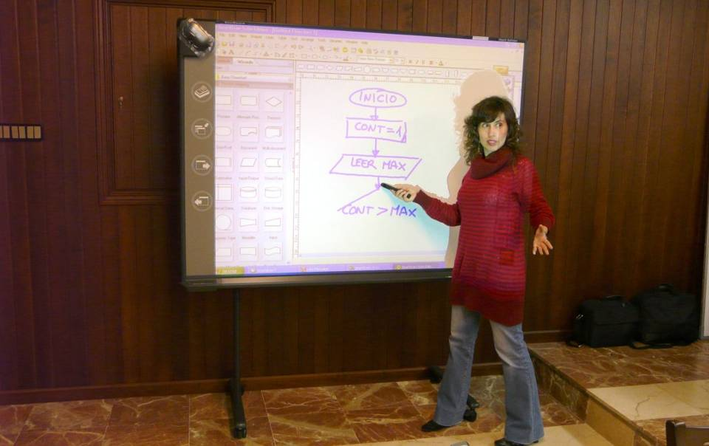
¿Cómo conseguirlo?
Últimas tecnologías de la información y la comunicación

Slide 8
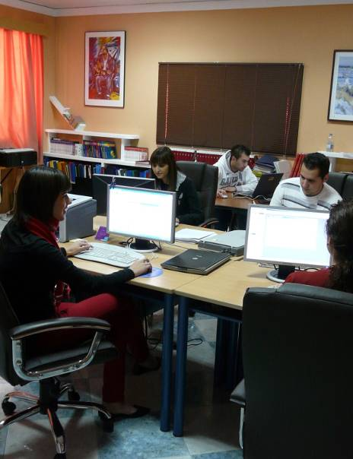
Voy a trabajar como:
Con la formación que obtengas gracias a esta titulación podrás desempeñar los siguientes puestos u ocupaciones:
Programador.
Gestor de proyectos.
Analista programador.
Comercial de programas informáticos.
Asesor de programas informáticos.
Analistas/Programadores

Slide 9

Voy a trabajar como:
Podrás ejercer tu actividad en empresas de servicios informáticos, principalmente en la Administración Pública y en empresas grandes o medianas de cualquier sector de actividad.
Empresas colaboradoras

Slide 10
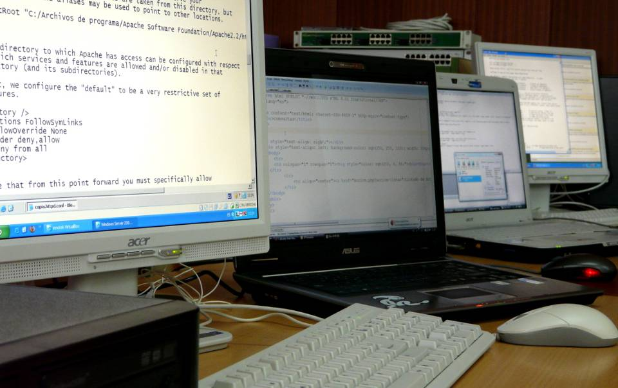
Voy a trabajar como:
Entornos de programación

Slide 11
Puedo seguir estudiando:
Una vez obtenido el título de formación profesional de Técnico en Desarrollo de Aplicaciones Informáticas, tendrás acceso a los siguientes estudios universitarios:
Ingeniero Técnico en Informática de Gestión.
Ingeniero Técnico en Informática de Sistema.
Biblioteconomía y Documentación.
Empresariales.
Estadística.
Gestión y Administración Pública.

Slide 12
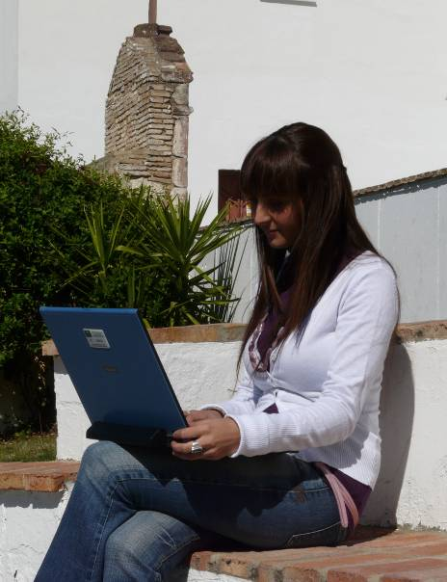

Puedo seguir estudiando
Se busca Técnico Superior Informático
Construye tu futuro

Slide 13


